Slide 1

Commune Action Plan
Ce guide d'utilisation vous aidera à naviguer dans le plan d'action de la commune (CAP Console).

Slide 2
Comment accéder à la console ?
Accéder au portail mWater.
Accéder au portail d’HANWASH.

Slide 3
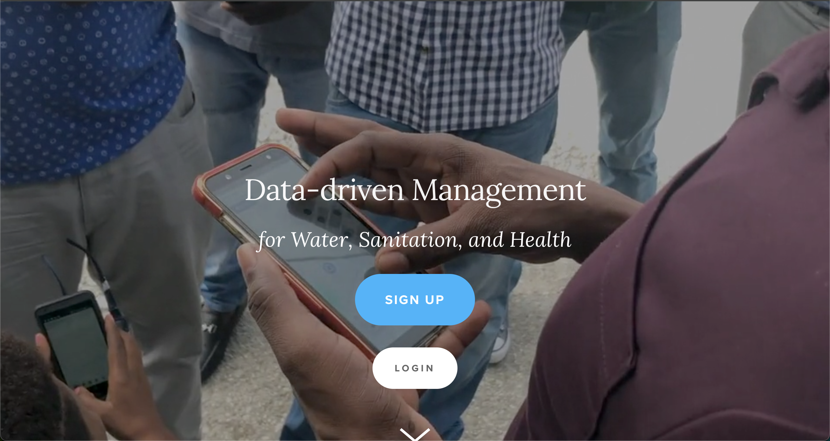
Accueil Mwater
URL LINK : https://www.mwater.co

Slide 4
Processus d'authentification
Cliquez sur le bouton Login.

Slide 5
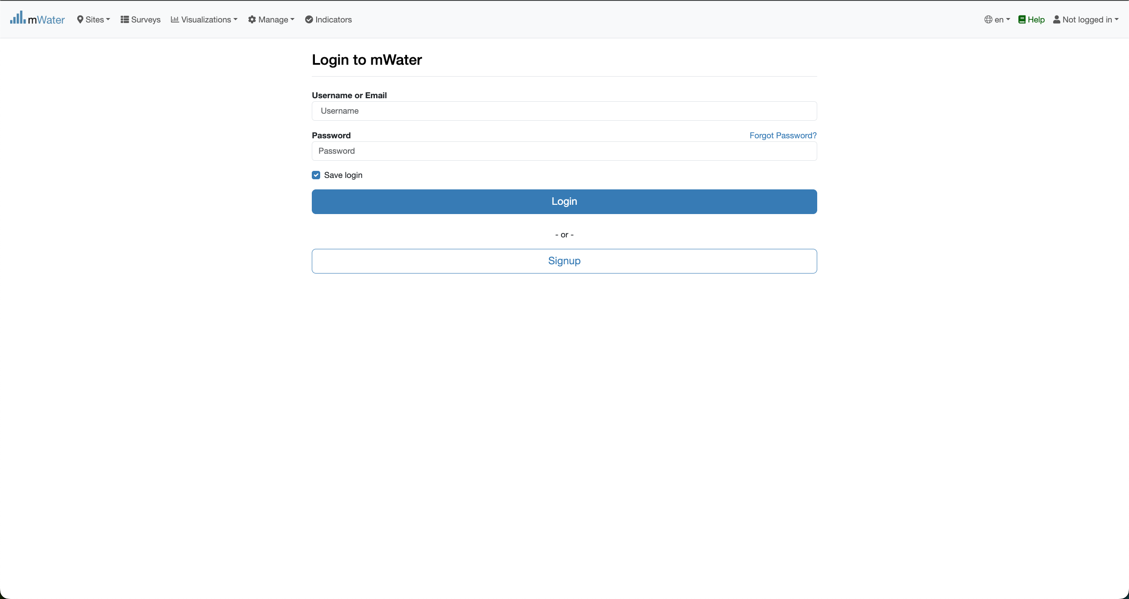
Processus d'authentification
Vous n'êtes pas connecté.
Saisissez vos informations d'identification et cliquez sur le bouton « Login ».

Slide 6
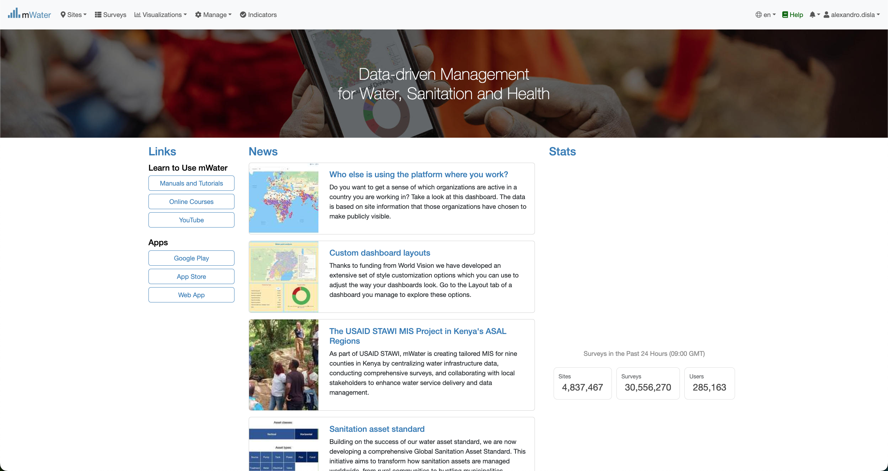
Page d'accueil du portail Mwater
Vous vous êtes connecté avec succès.

Slide 7
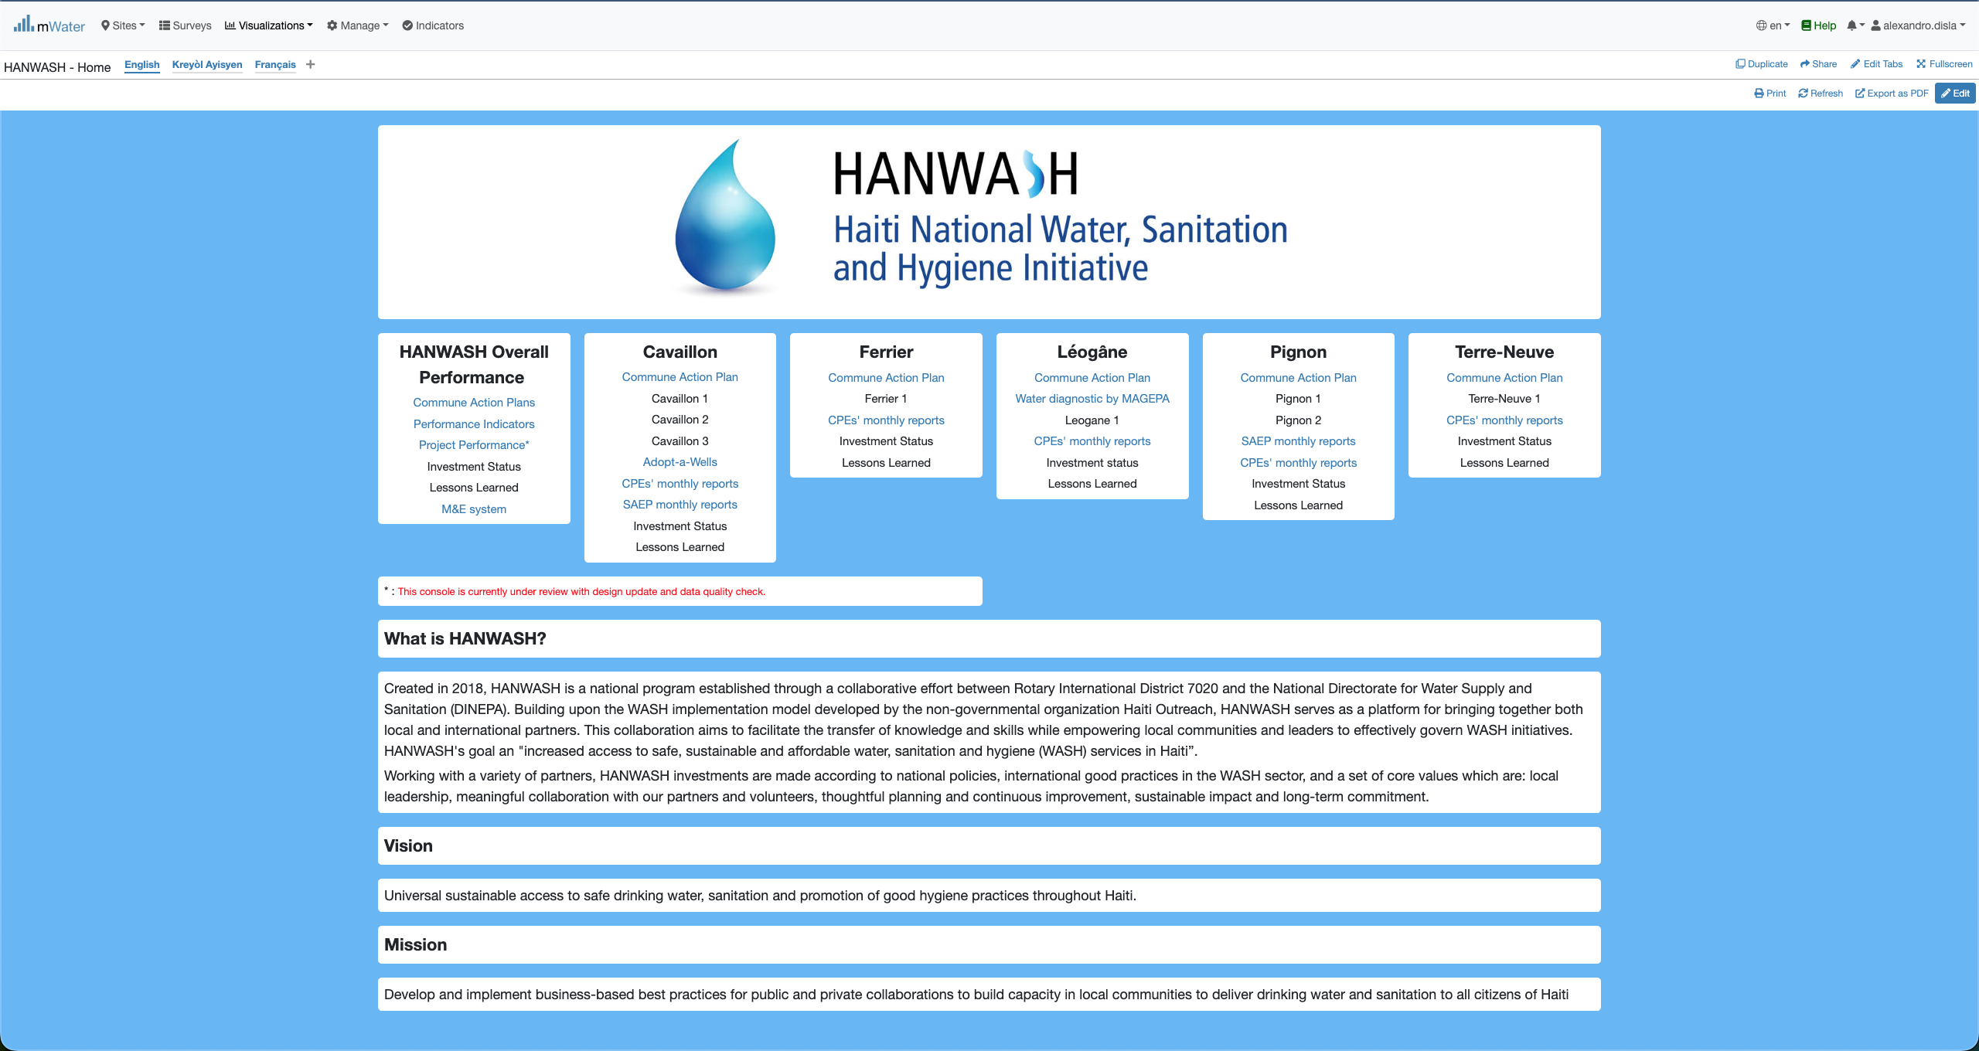
Hanwash HOME
Après vous être connecté à mWater. Veuillez utiliser ce lien dans votre navigateur pour accéder rapidement à la CONSOLE HANWASH HOME.
URL LINK : http://go.mwater.co/hanwash

Slide 8
Accéder au CAP CONSOLES
Nous veillons à ce que le plan d'action communal (CAP) soit disponible pour chaque municipalité. Il est également disponible dans la petite fenêtre de performance globale. Sélectionnez celle qui vous intéresse.

Slide 9
Vue d'ensemble de la console
Nous avons trois pages dans la console. Nous concentrons intentionnellement cette présentation sur la page CAP. Nous avons ces sections dans la page :
CAP MAP
# Nombre d'interventions par type de Wash Focus, d'intervention et d'infrastructure (planifié)
# Nombre d'interventions par état de mise en œuvre
% de la population ayant un accès de base aux services WASH (base de référence vs projeté vs actuel)

Slide 10
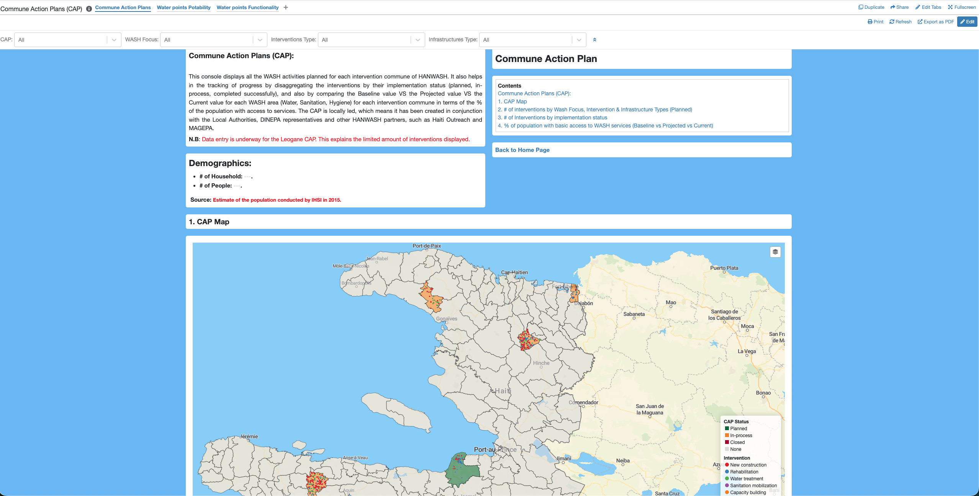
Vue d'ensemble de la console

Slide 11
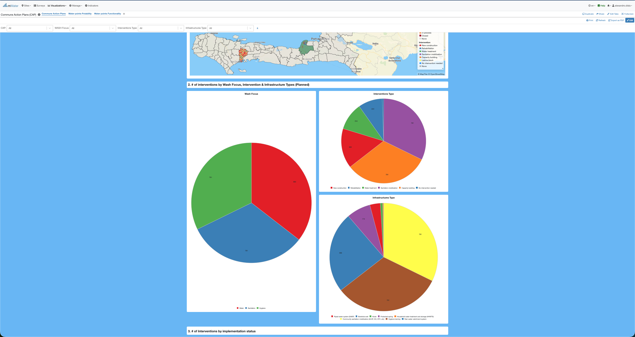
Vue d'ensemble de la console

Slide 12
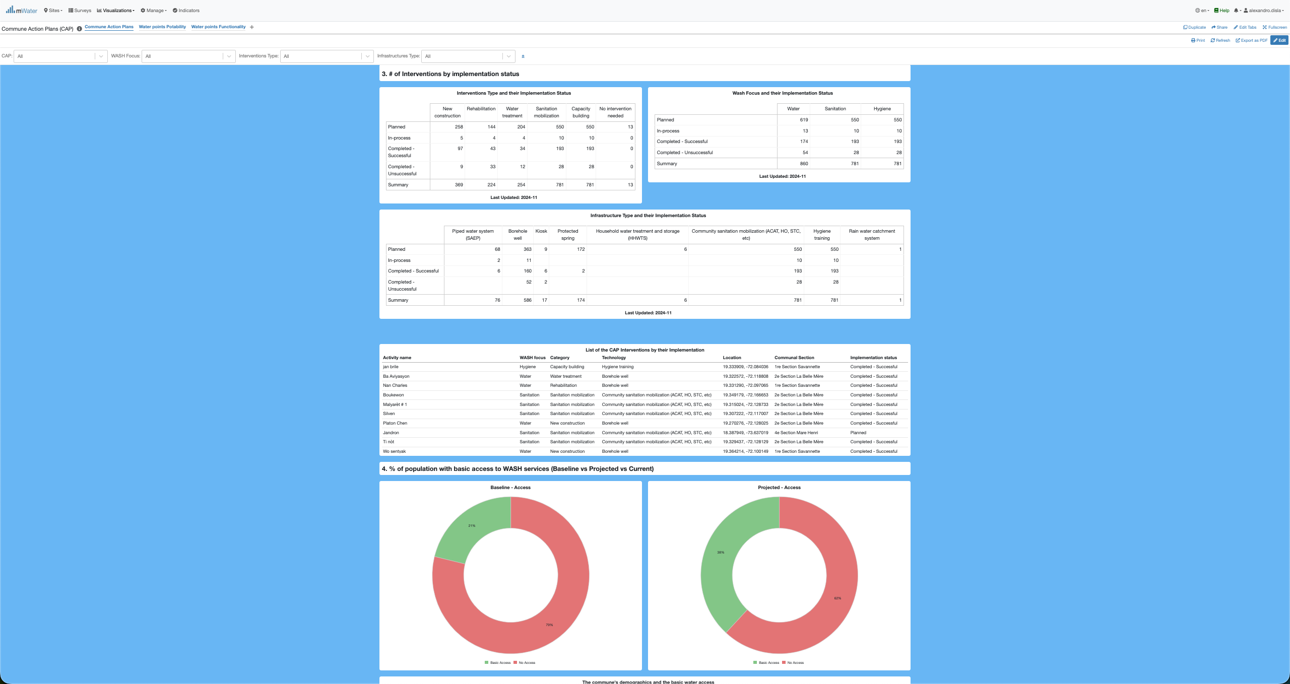
Vue d'ensemble de la console

Slide 13
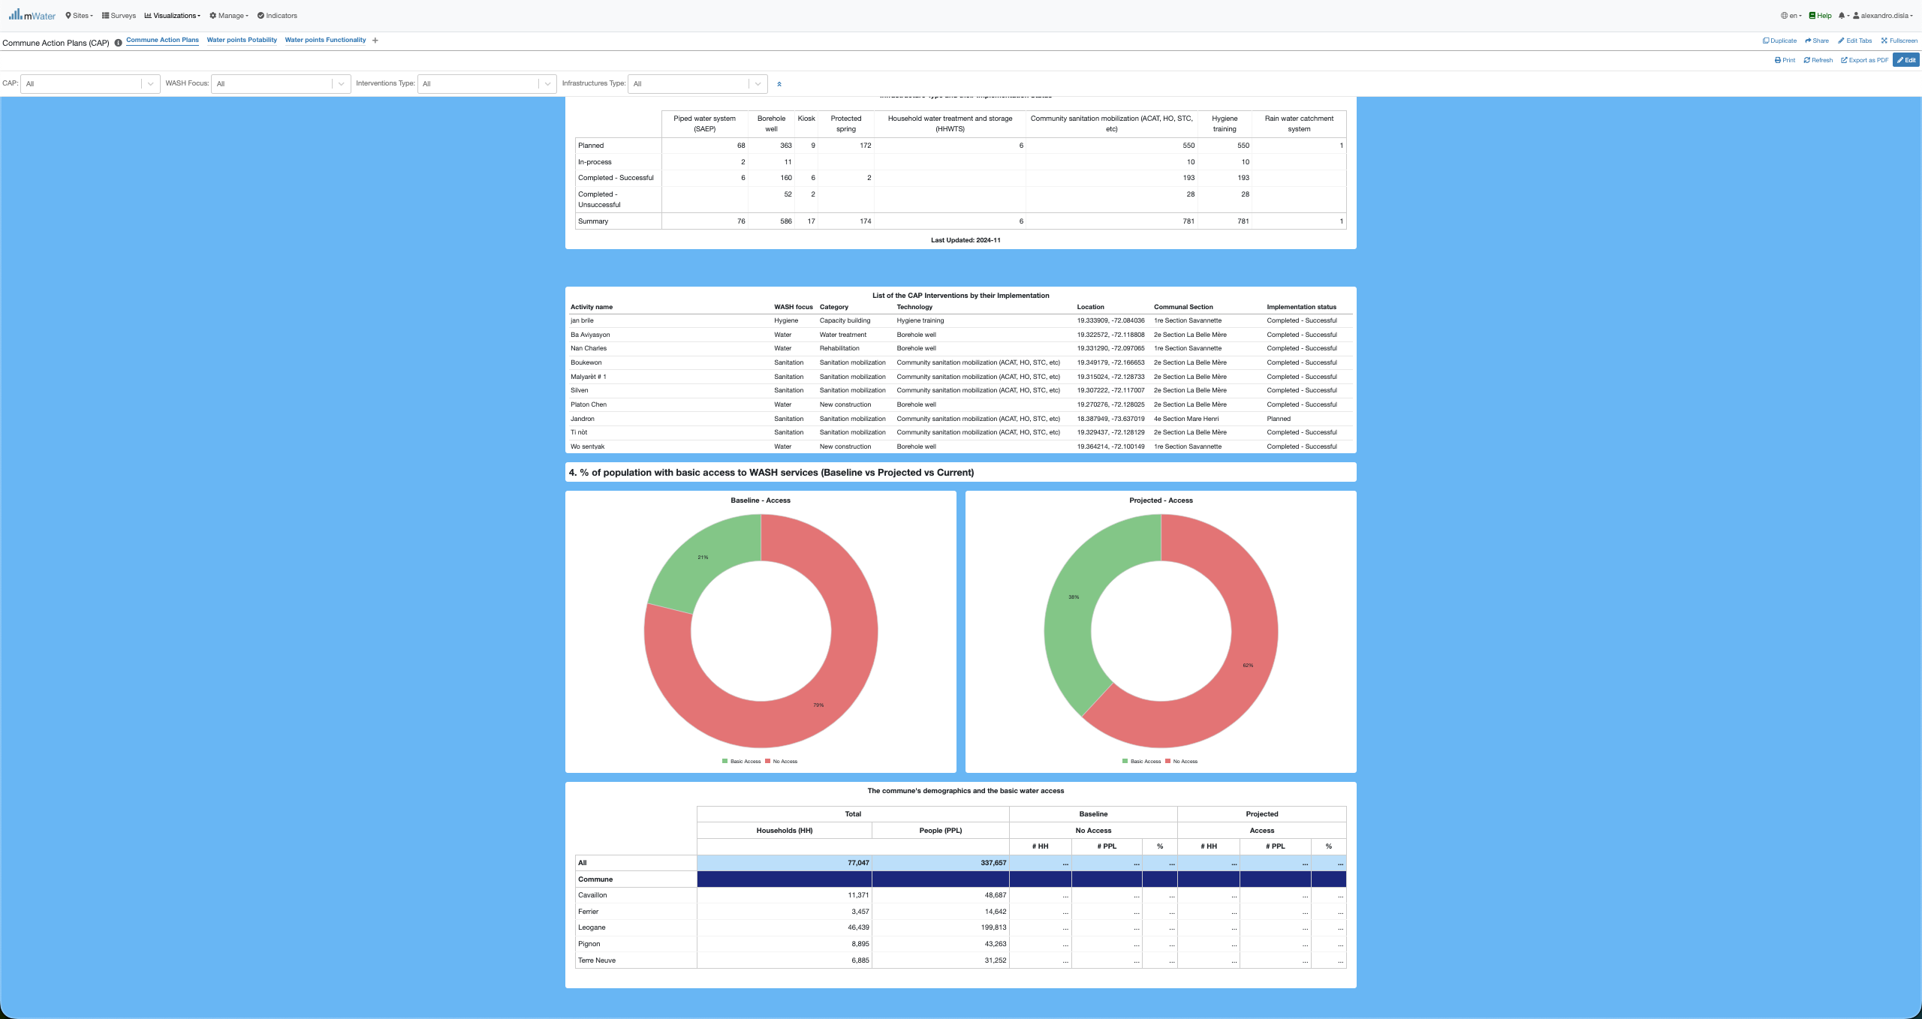
Vue d'ensemble de la console

Slide 14
Fonctionnalités
Fonctionnalités disponibles dans la console

Slide 15
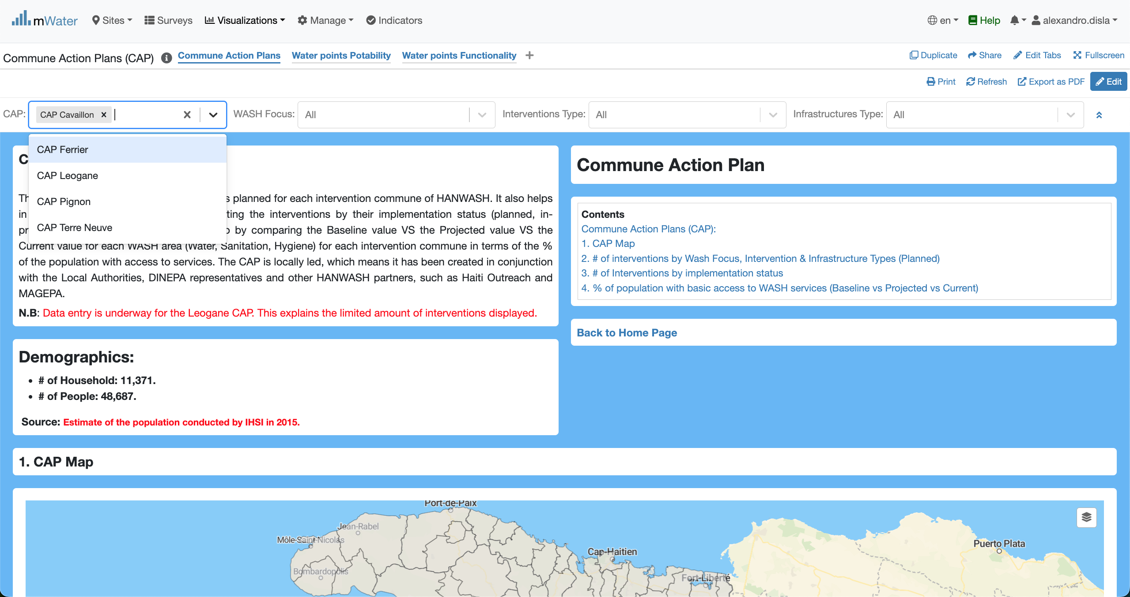
Quick filters
Les filtres agissent sur les composants du tableau de bord.

Slide 16
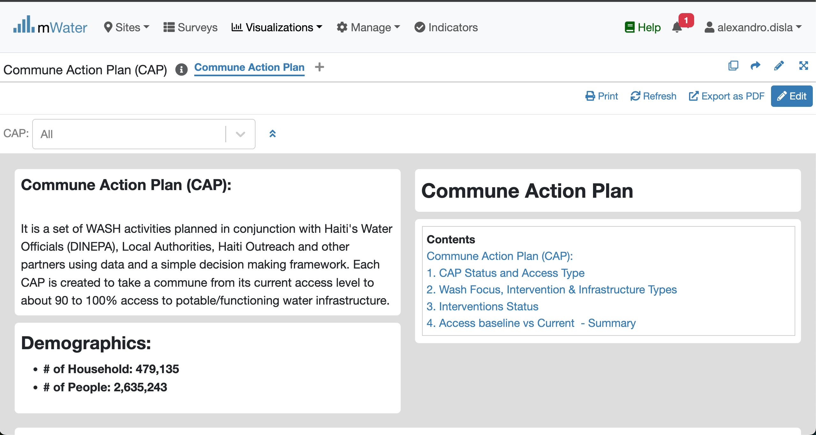
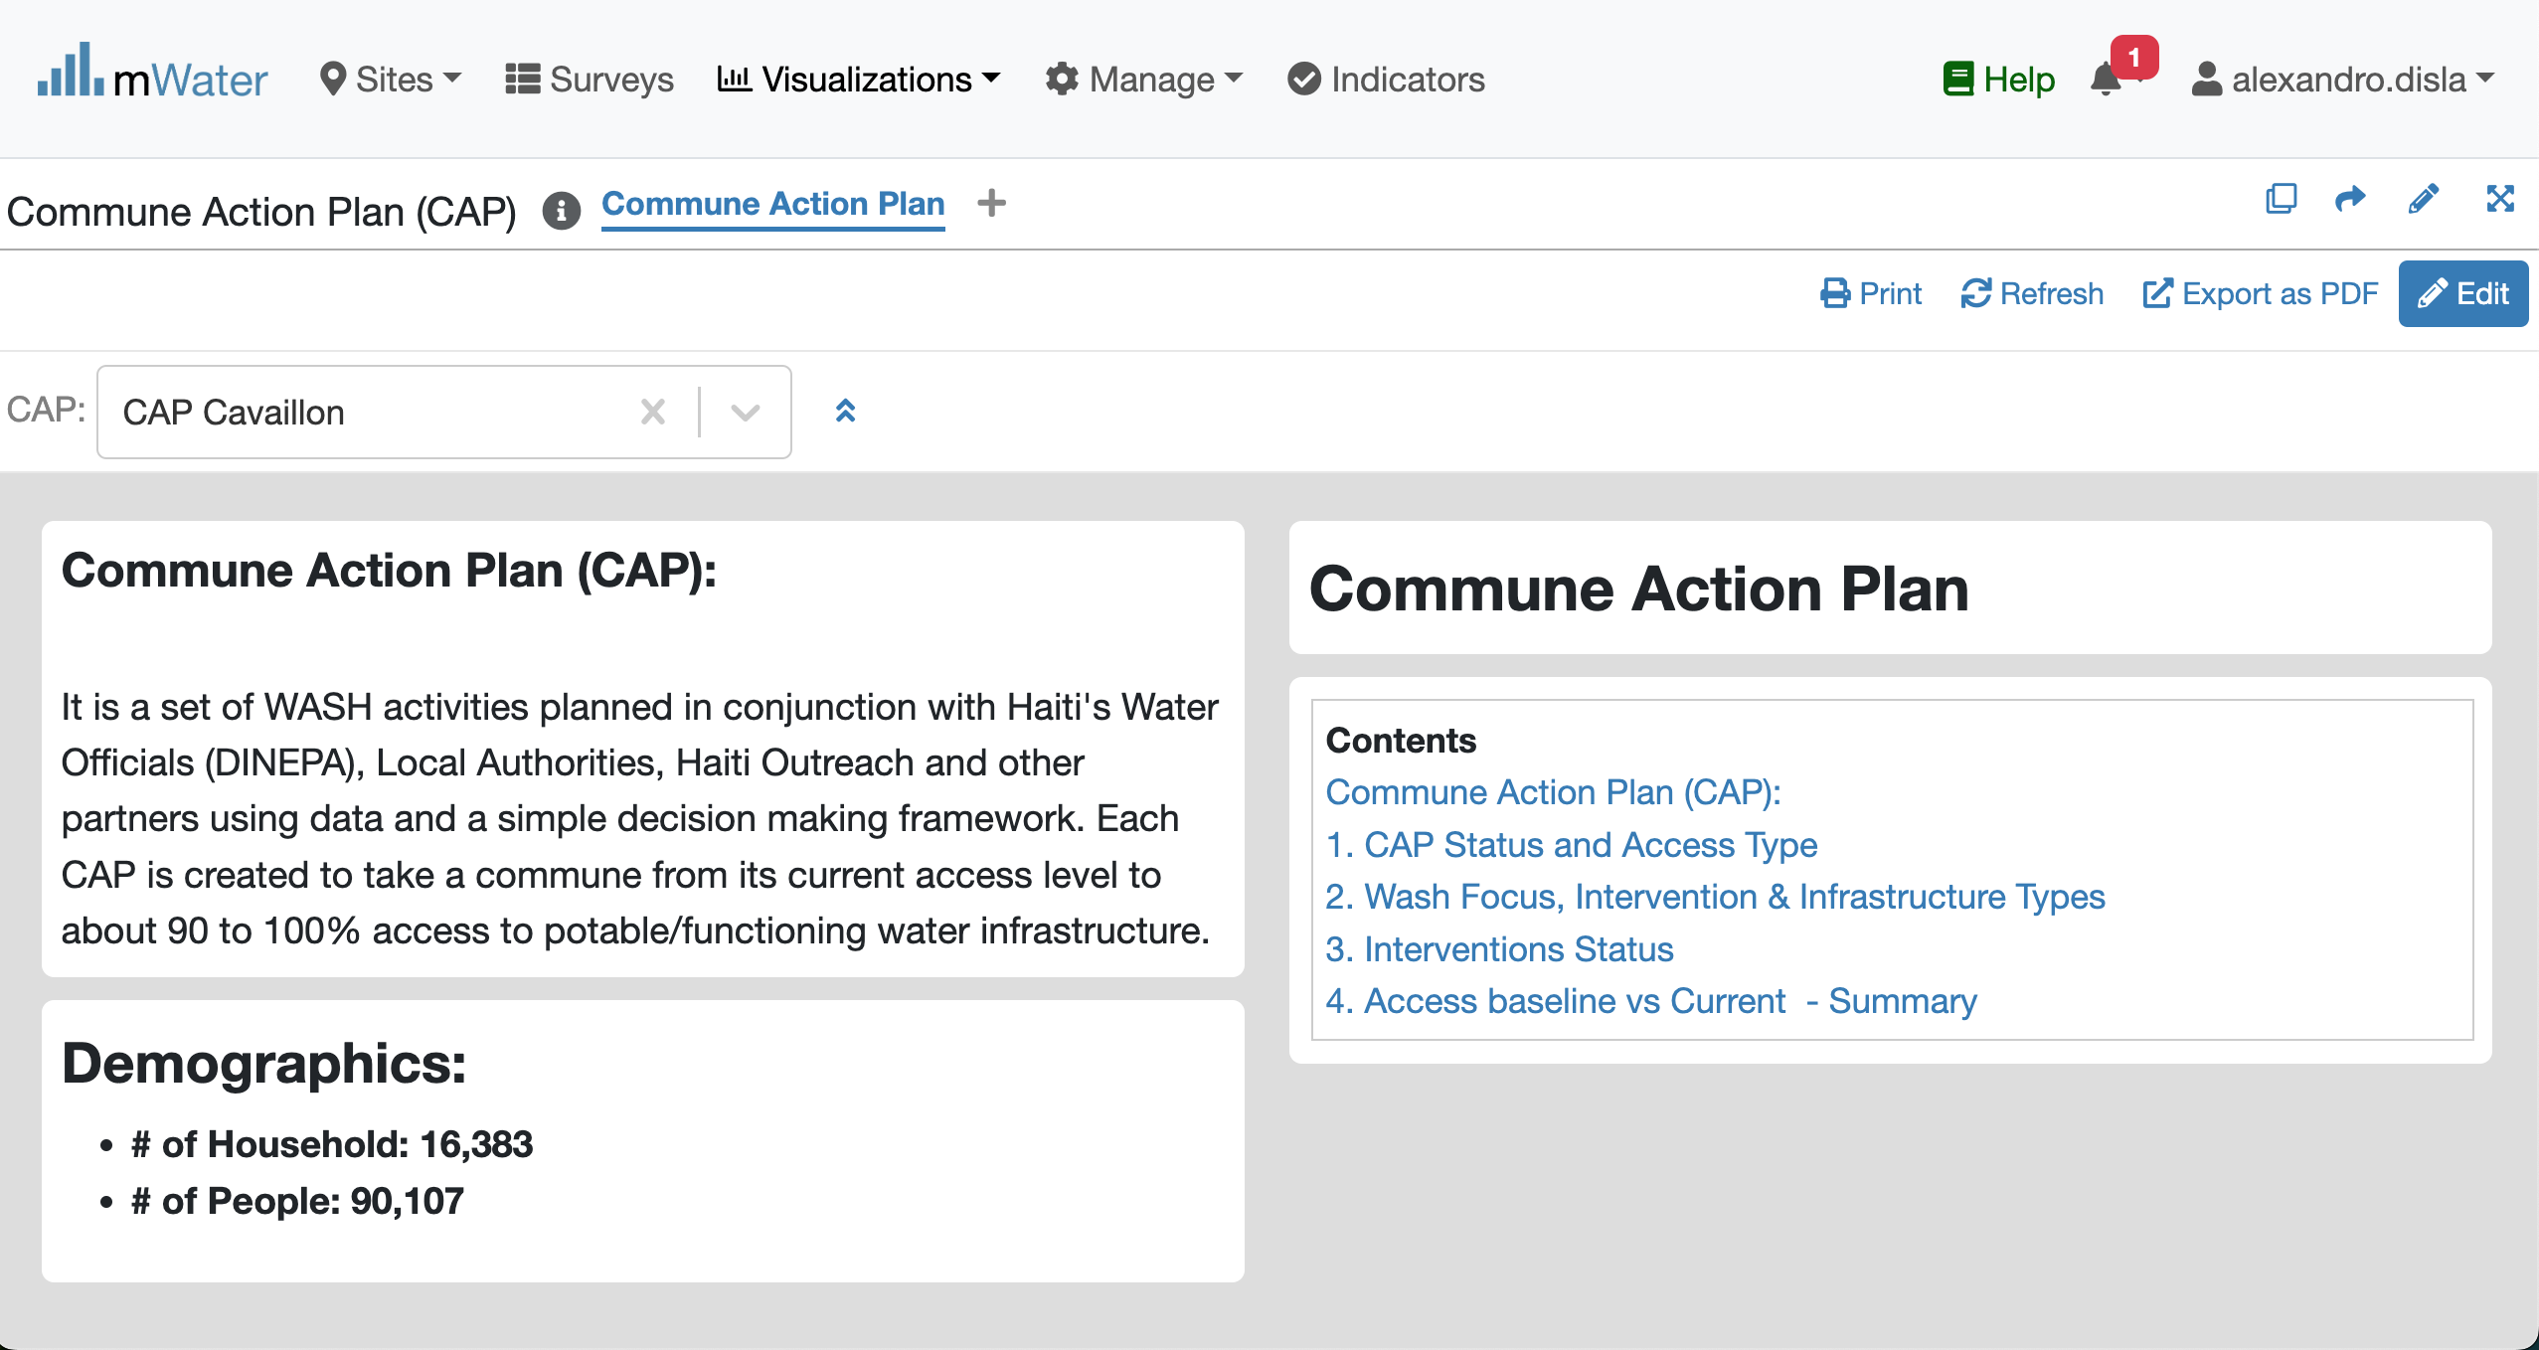
Effet des Quick Filters

Slide 17
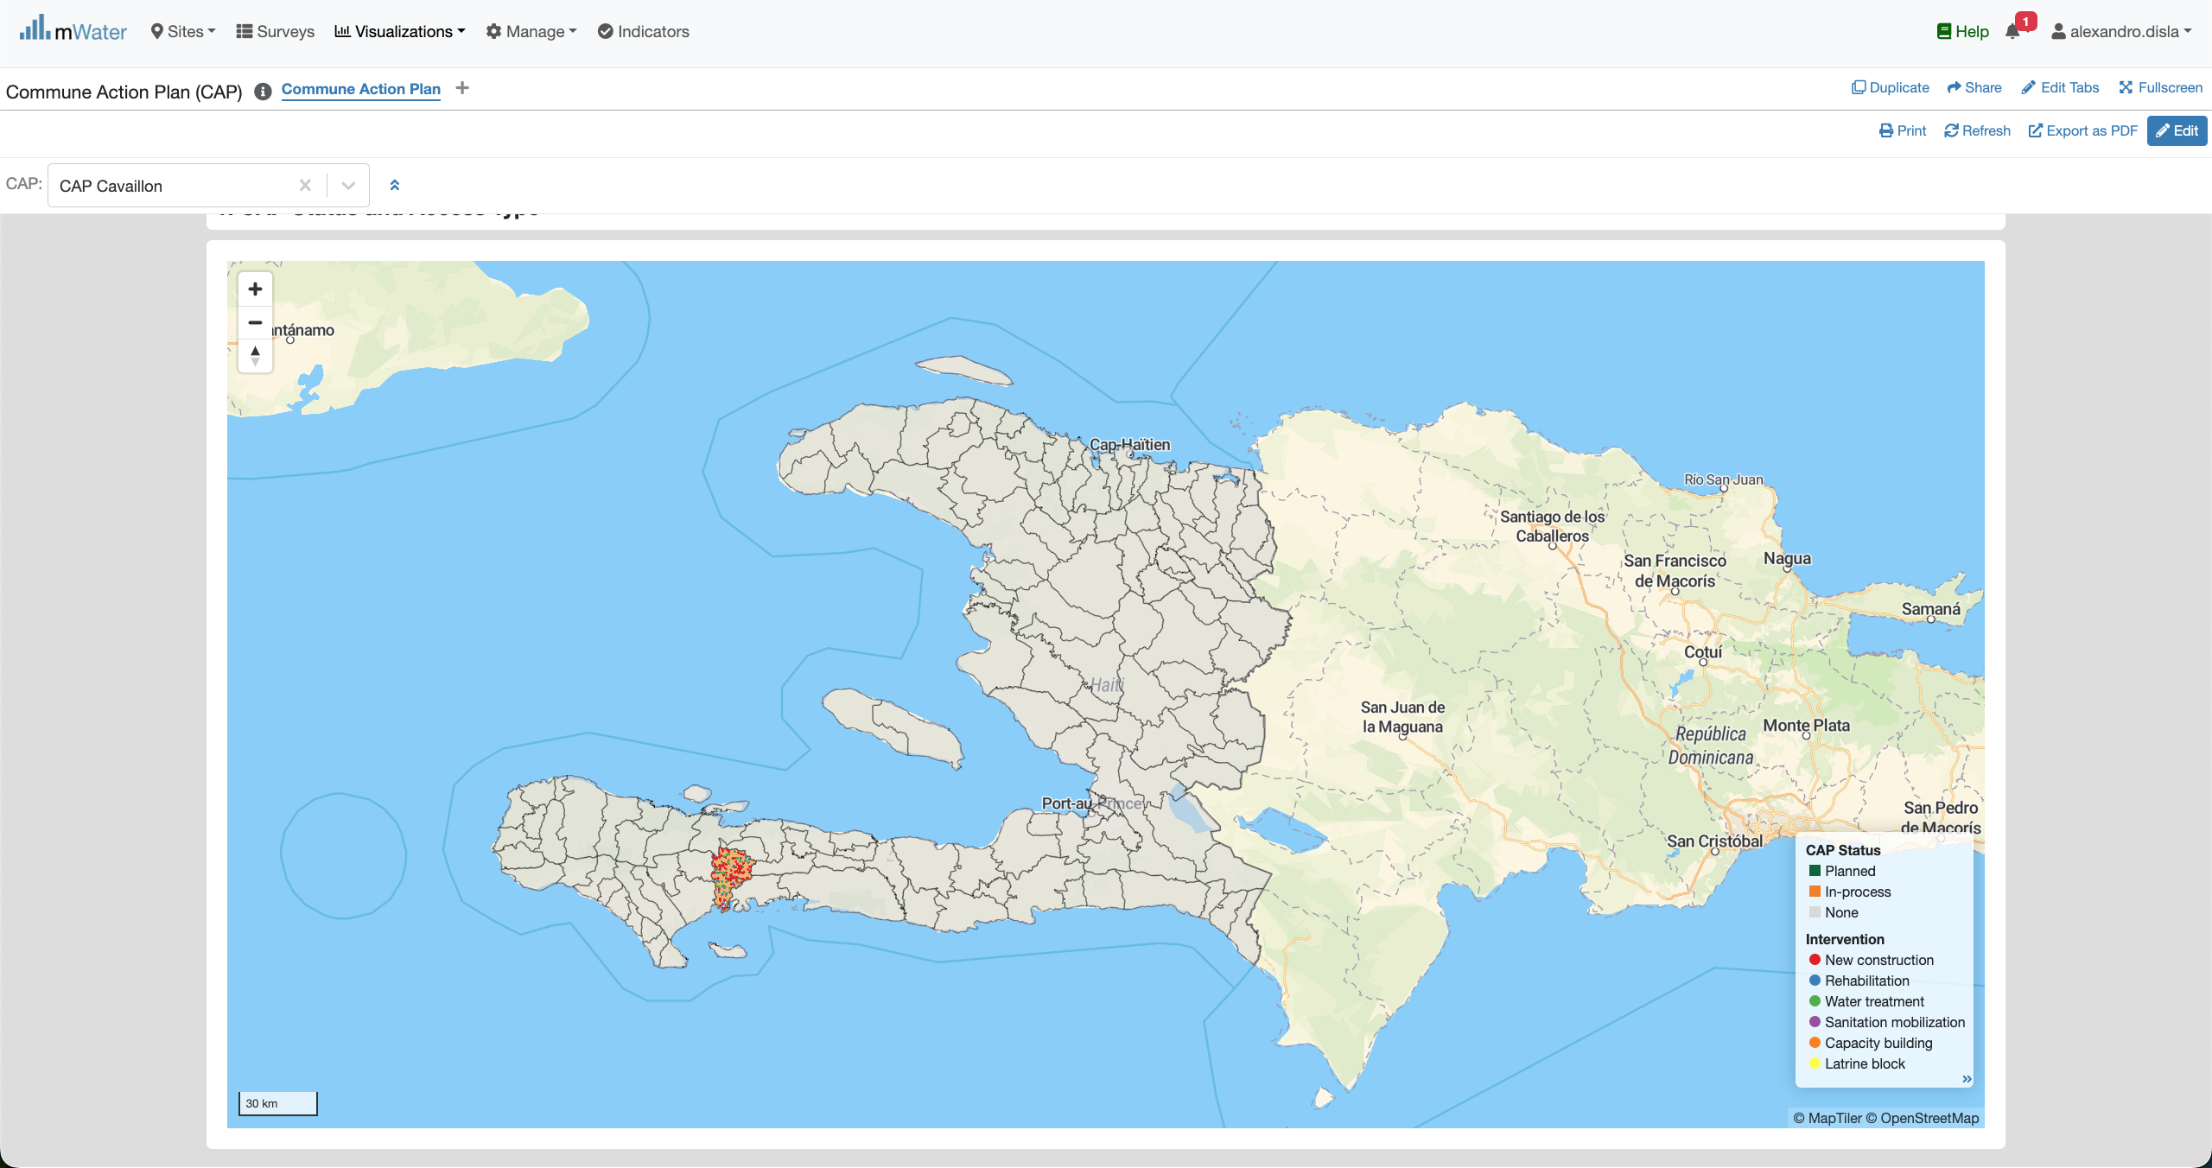
La carte

Slide 18
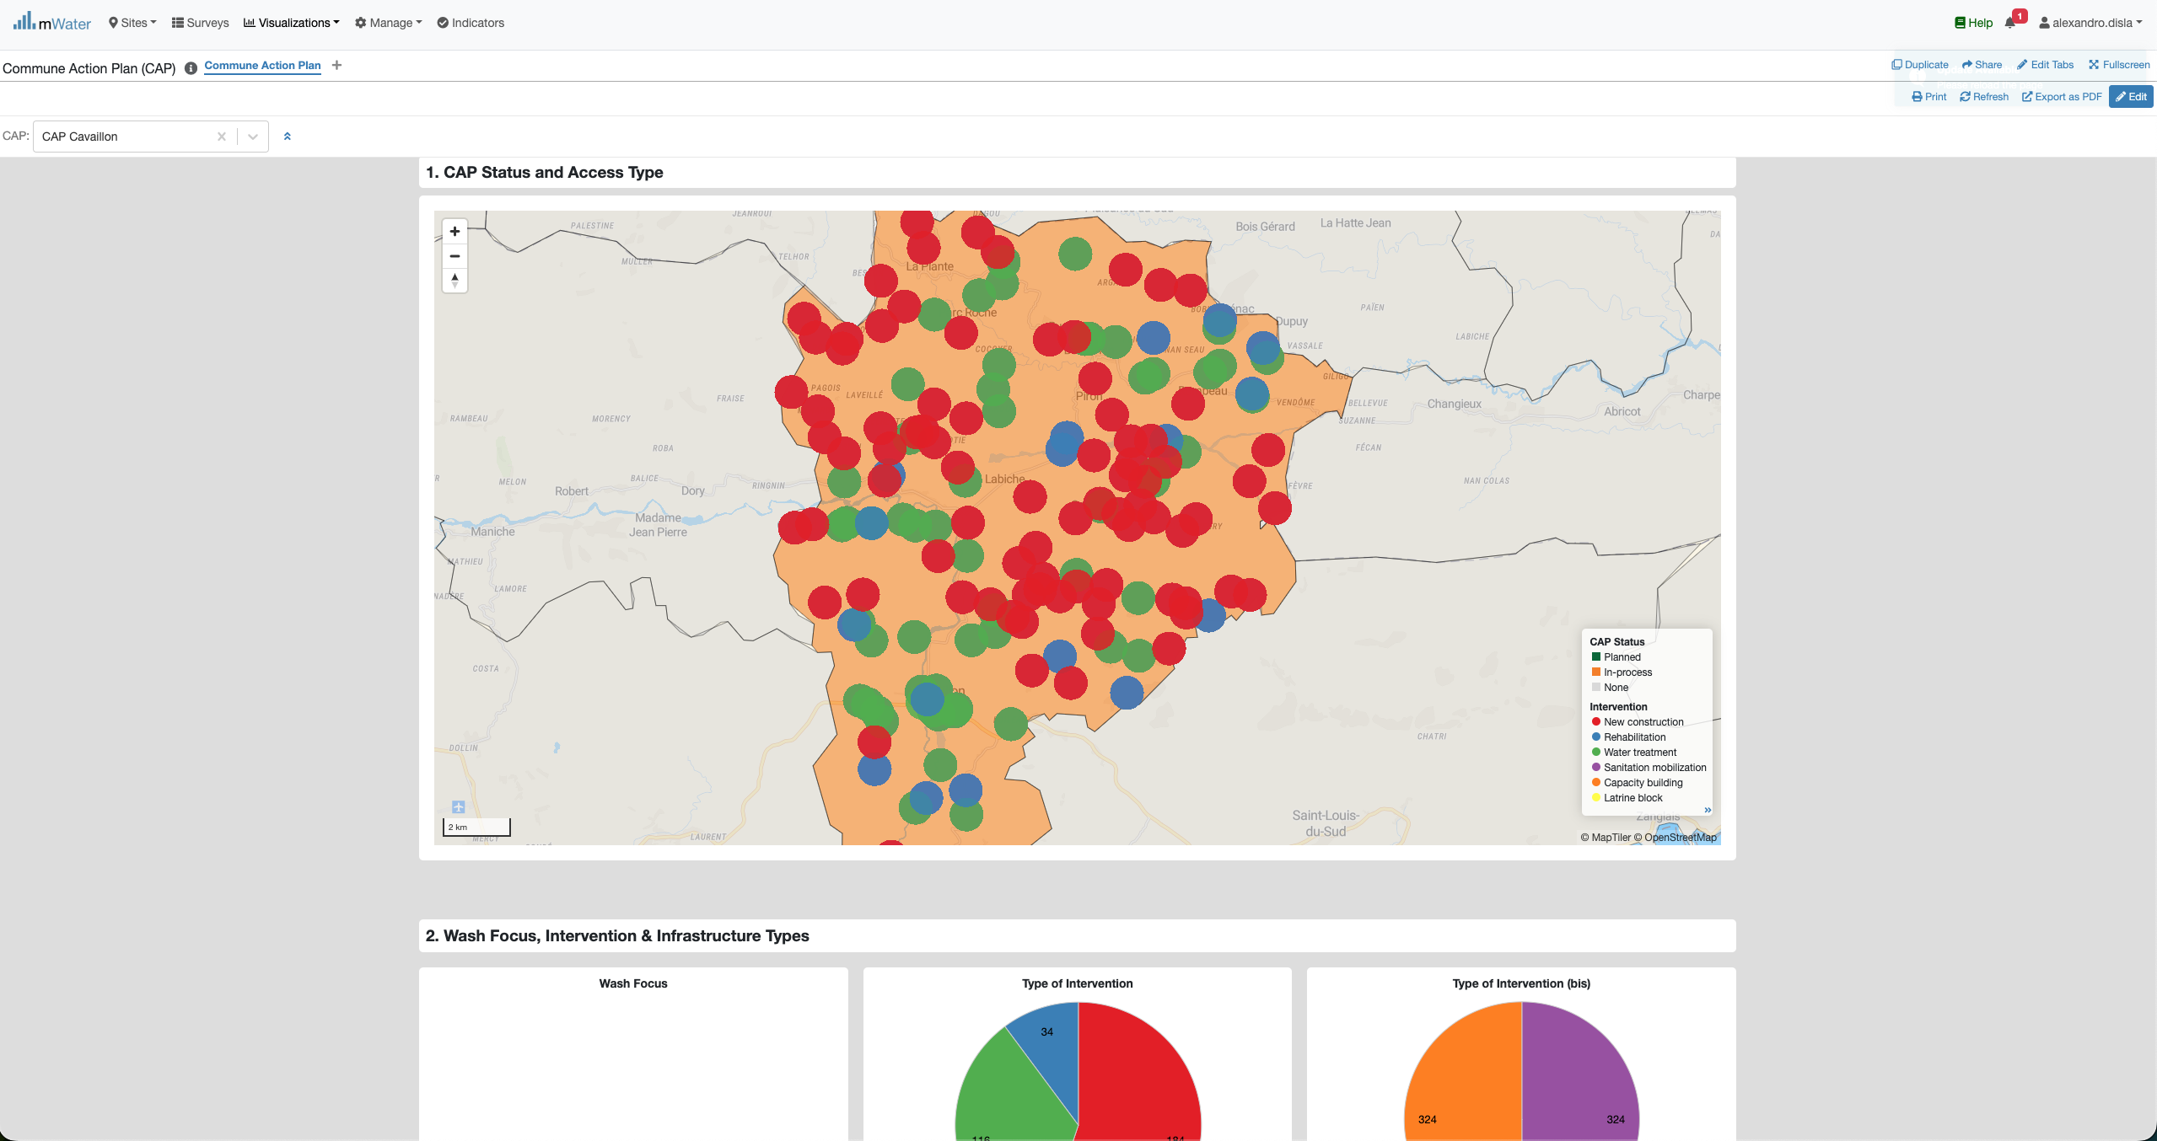

Zoom sur la Carte
Contrôle du zoom
Vous aider à parcourir la carte.

Slide 19
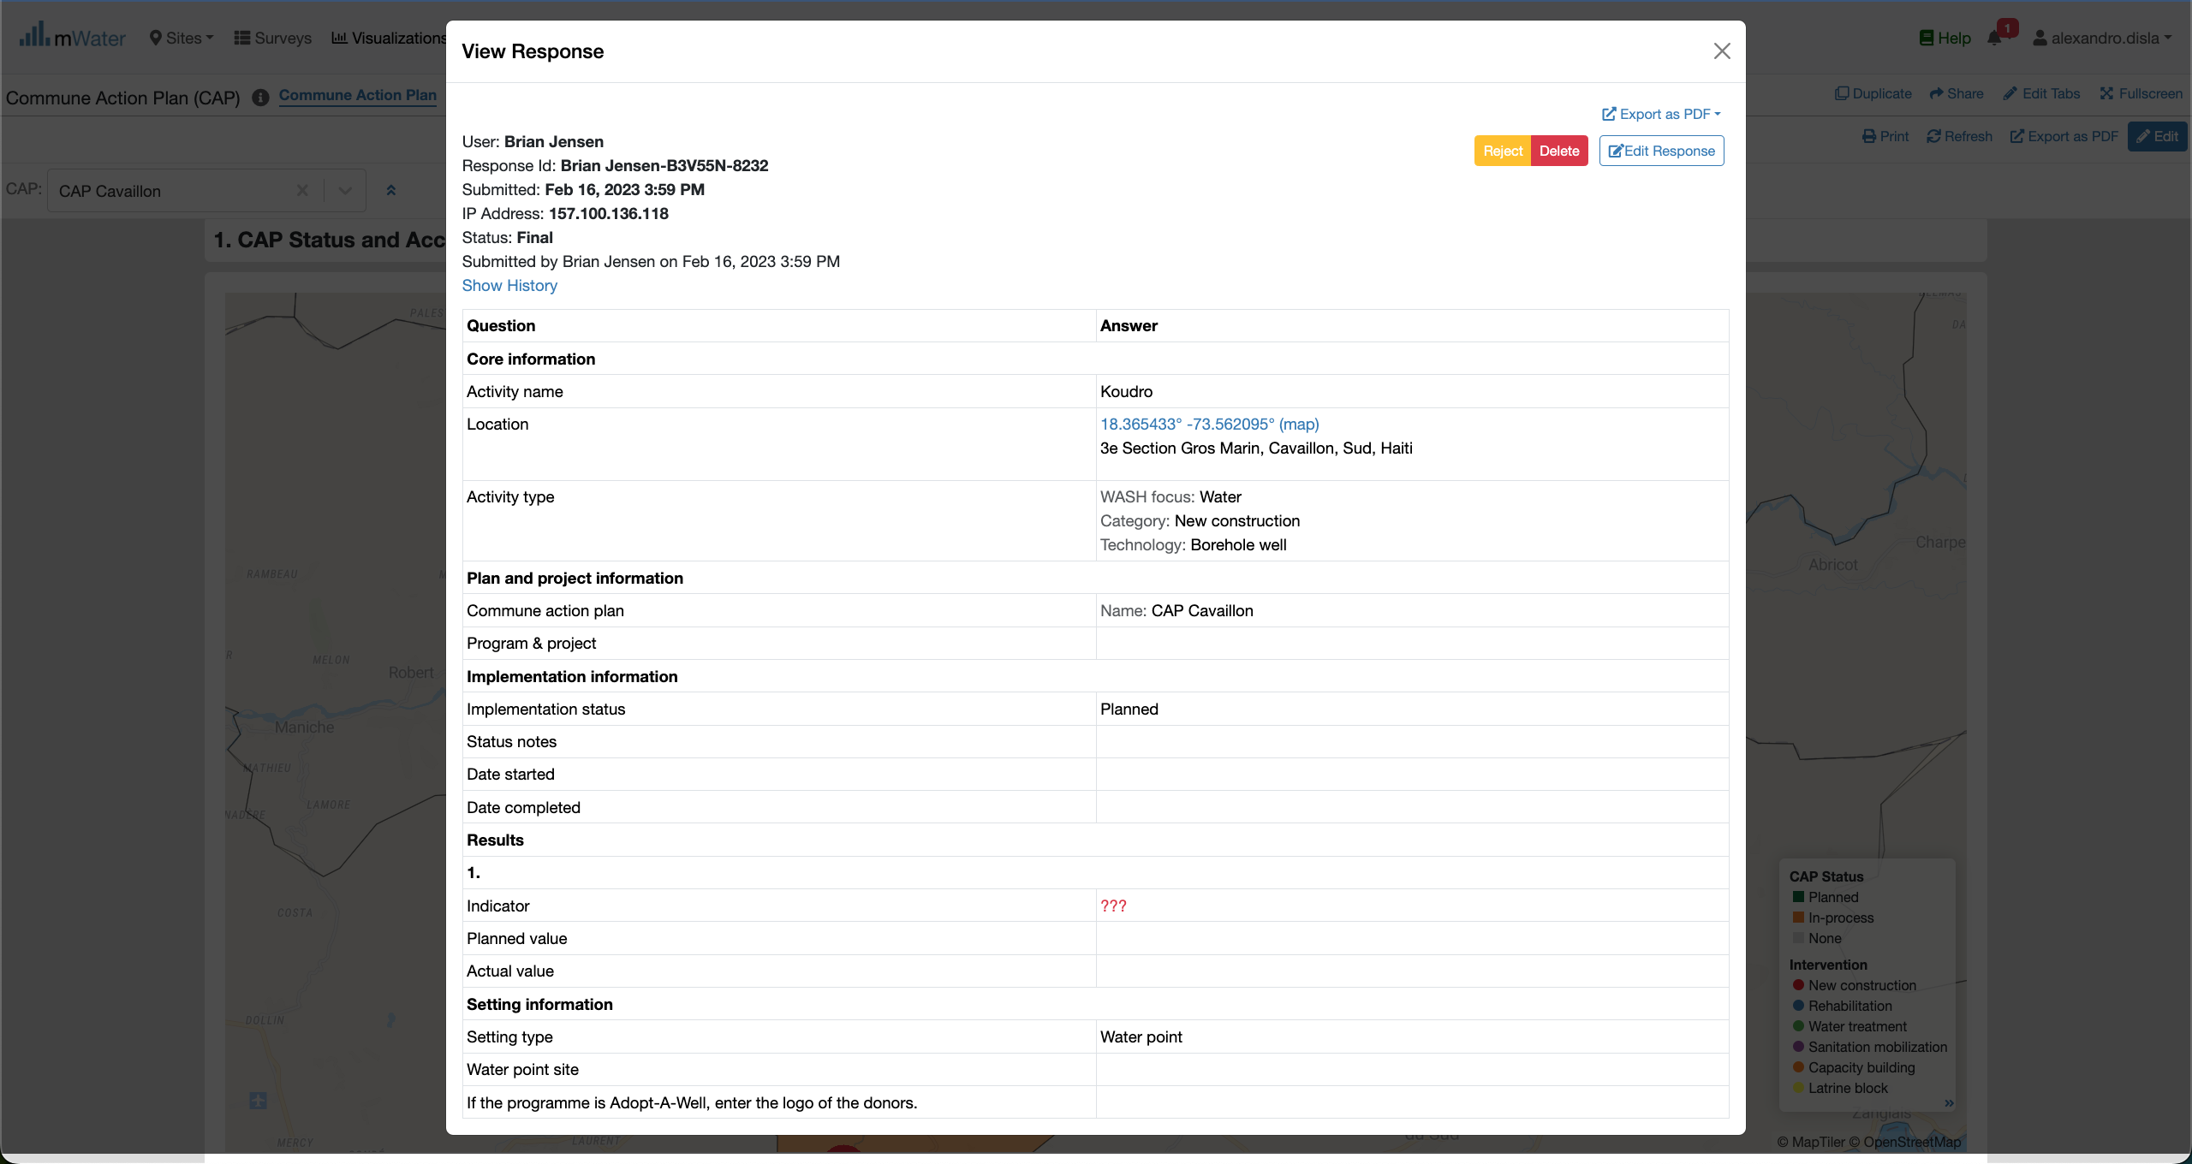
LA CArte – Selection d’un Point

Slide 20
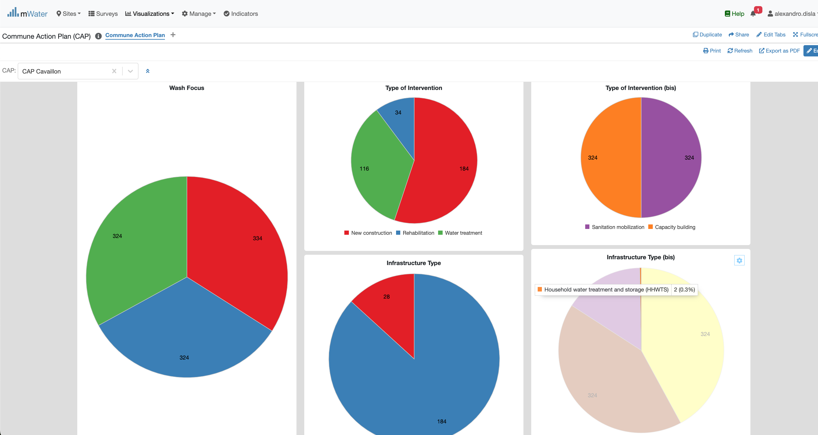
Diagrammes à secteurs
Effet de survol instantané

Slide 21
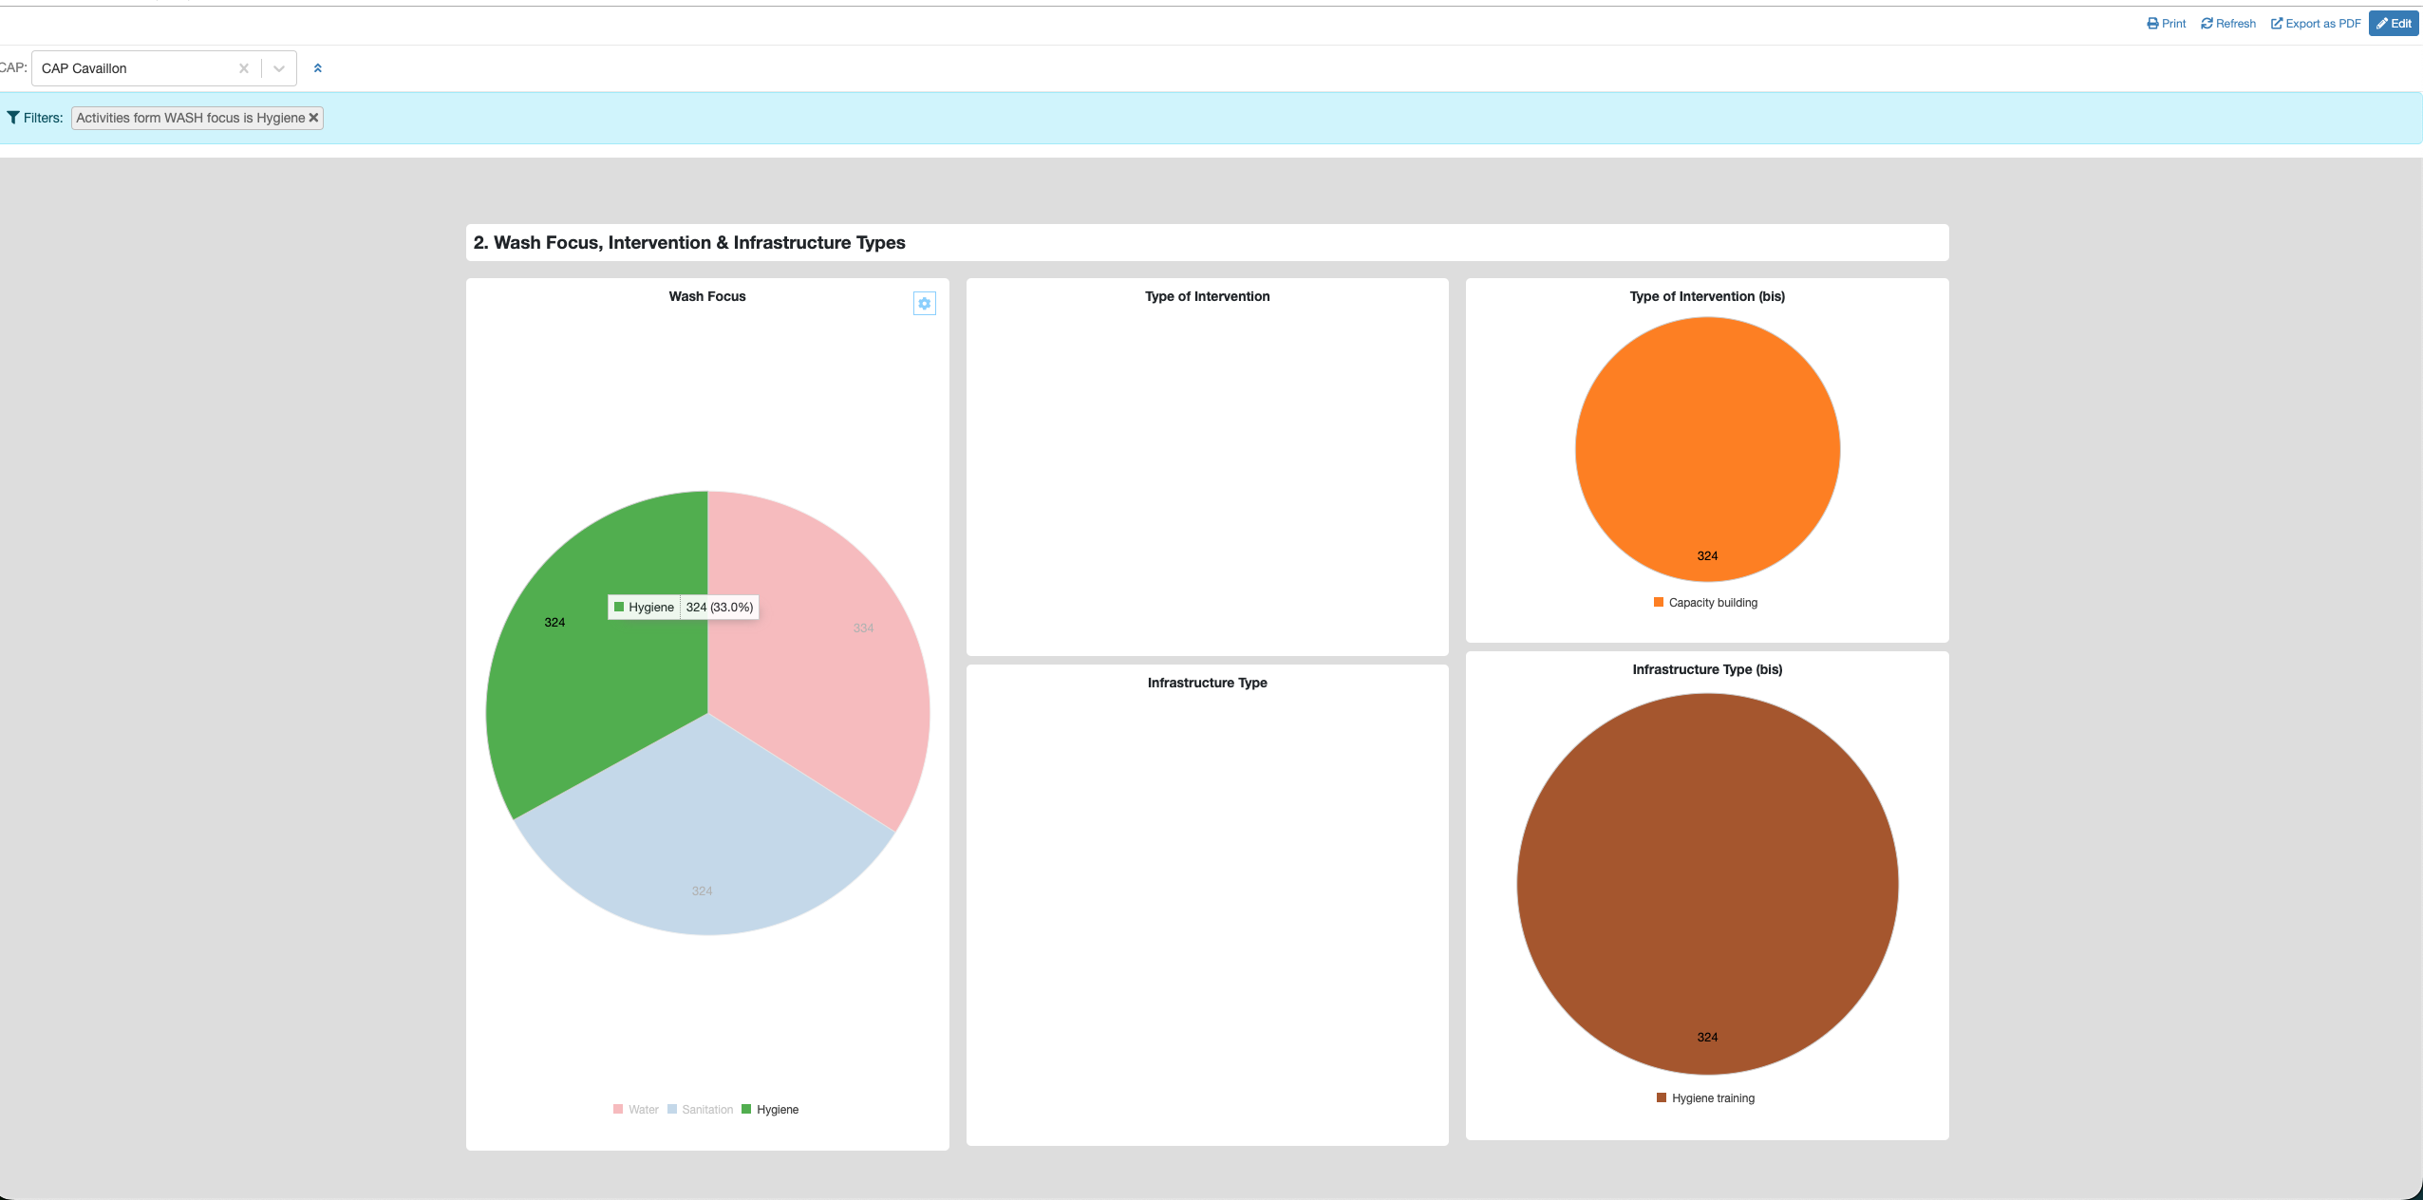
Diagrammes à secteurs
Cliquez sur le bouton x pour fermer la vue de ce filtre.
Une nouvelle vue de filtre est maintenant ouverte
Cliquer sur un foyer de lavage (wash focus)
Le cluster réagit à la sélection

Slide 22
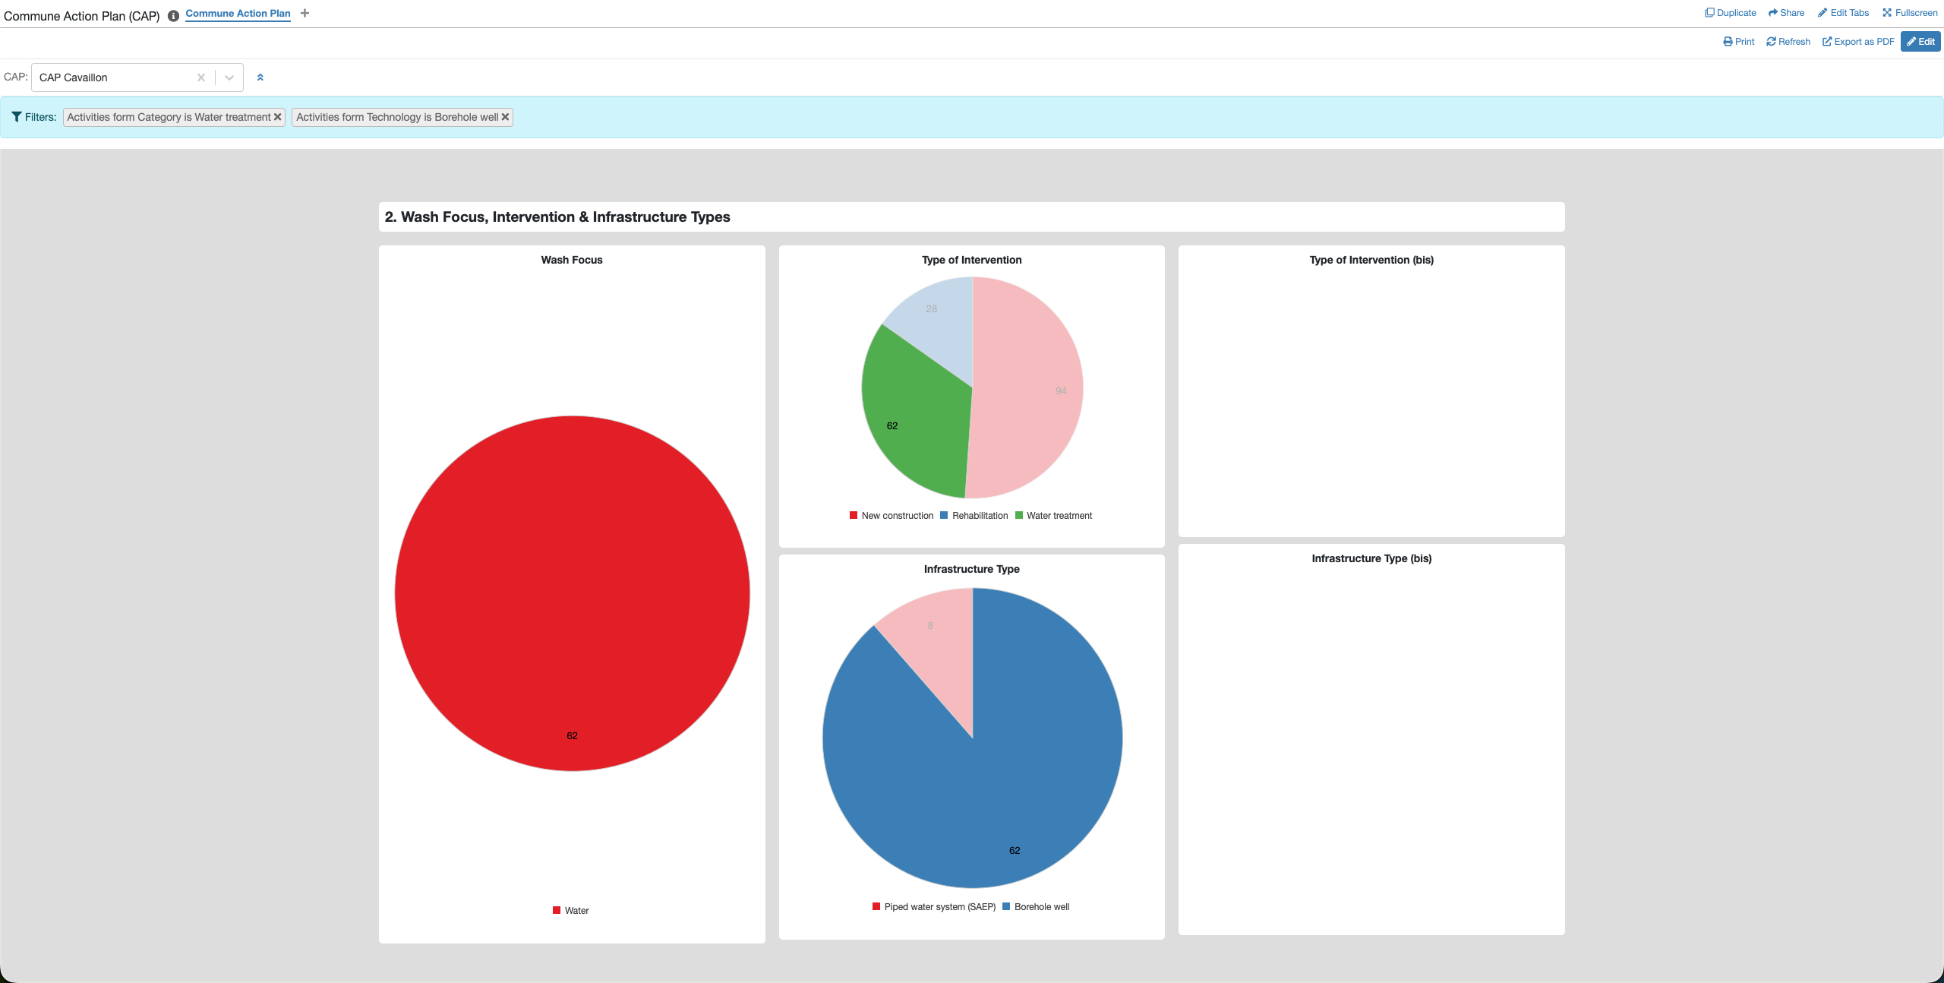
Diagrammes à secteurs
Lorsque cela s'avère judicieux, vous pouvez sélectionner des segments dans différents diagrammes apparentés.
La vue du filtre permet une sélection multiple. Si la logique fait sense.

Slide 23
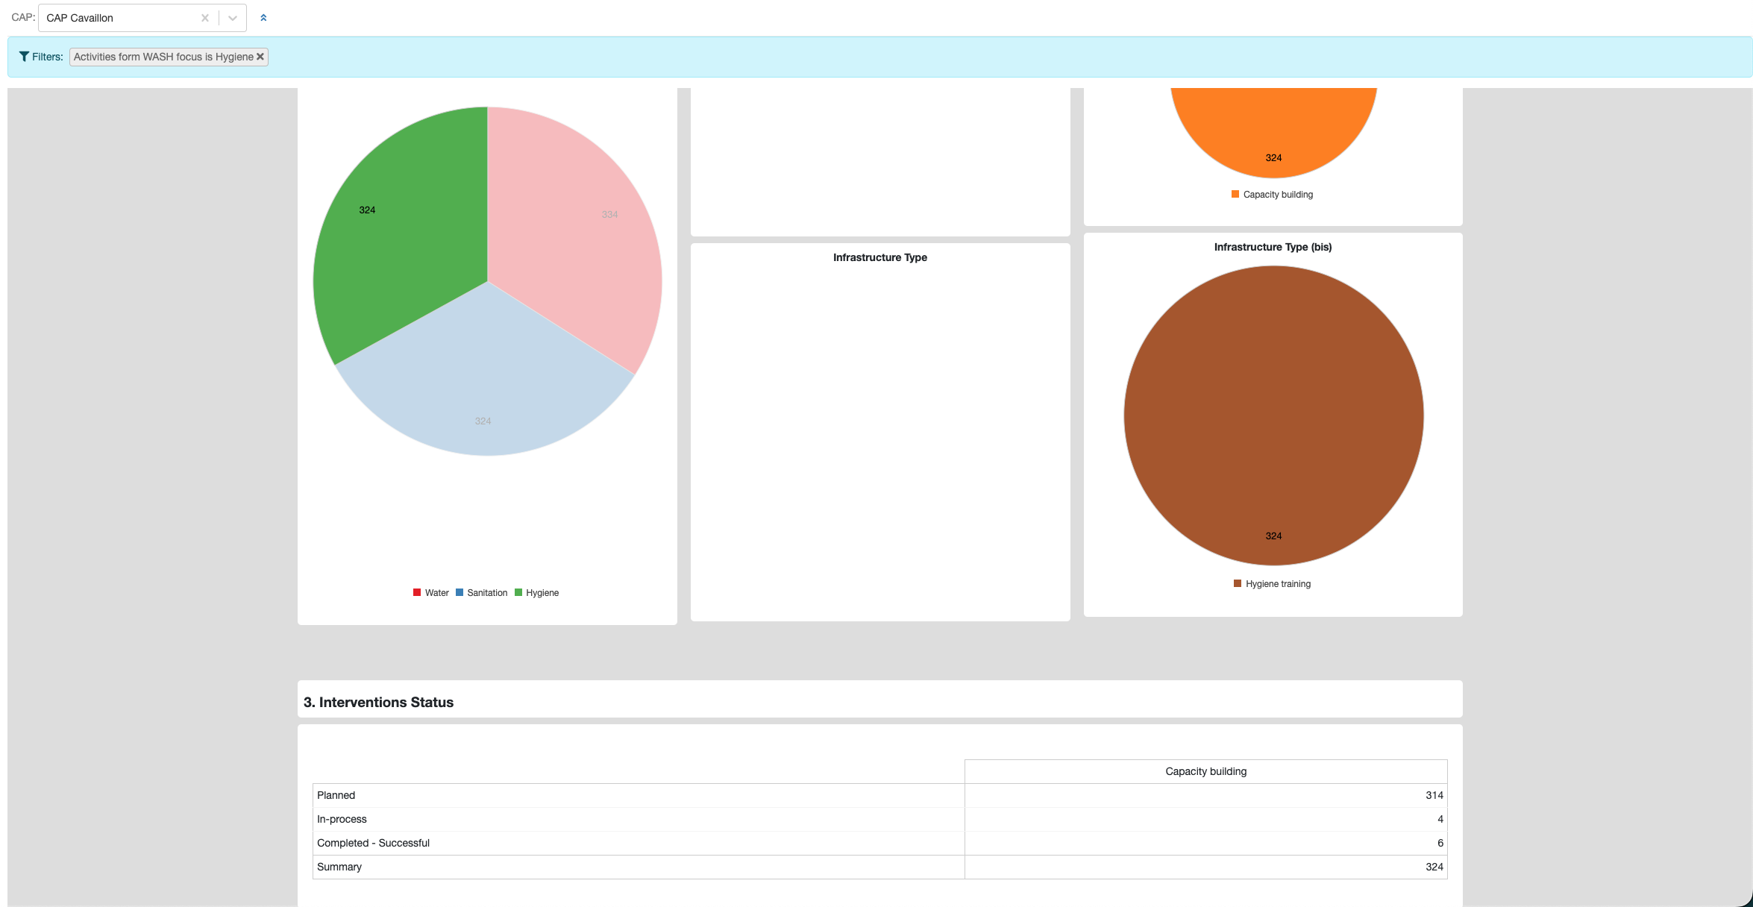
Tableaux croisés dynamiques et diagrammes a secteurs
L'un des axes de lavage (wash focus) a été sélectionné
Le filtre Vue.
Le tableau se réorganise de lui-même pour avoir un sens.
Le tableau croisé dynamique est lié logiquement au diagramme circulaire.

Slide 24
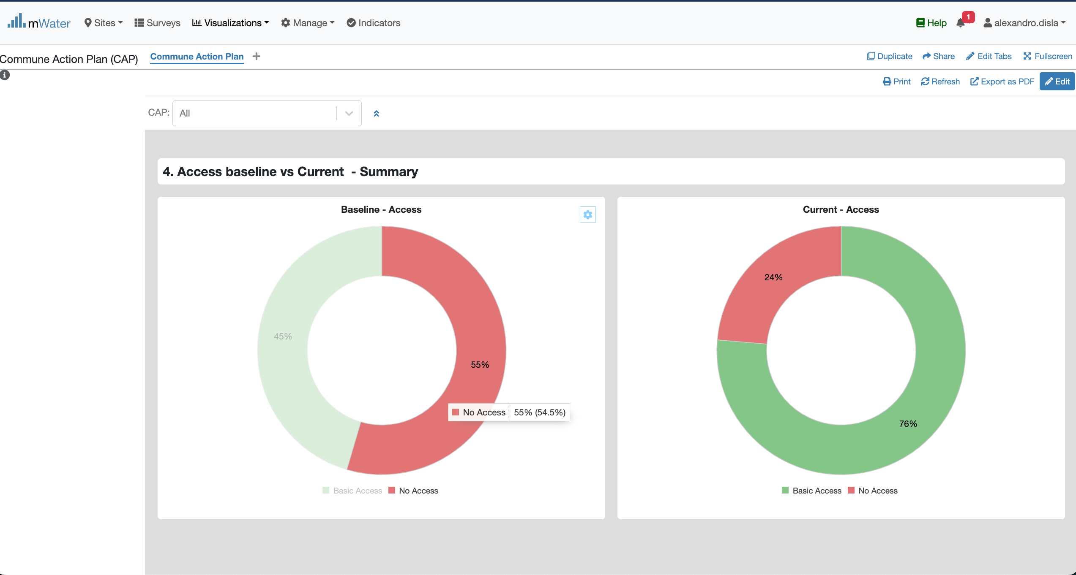
Graphiques de beignets
Fonctionnalité de l'effet de survol

Slide 25
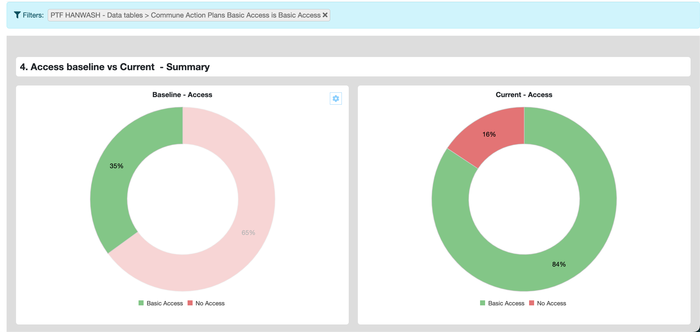
Graphiques beignets

Slide 26
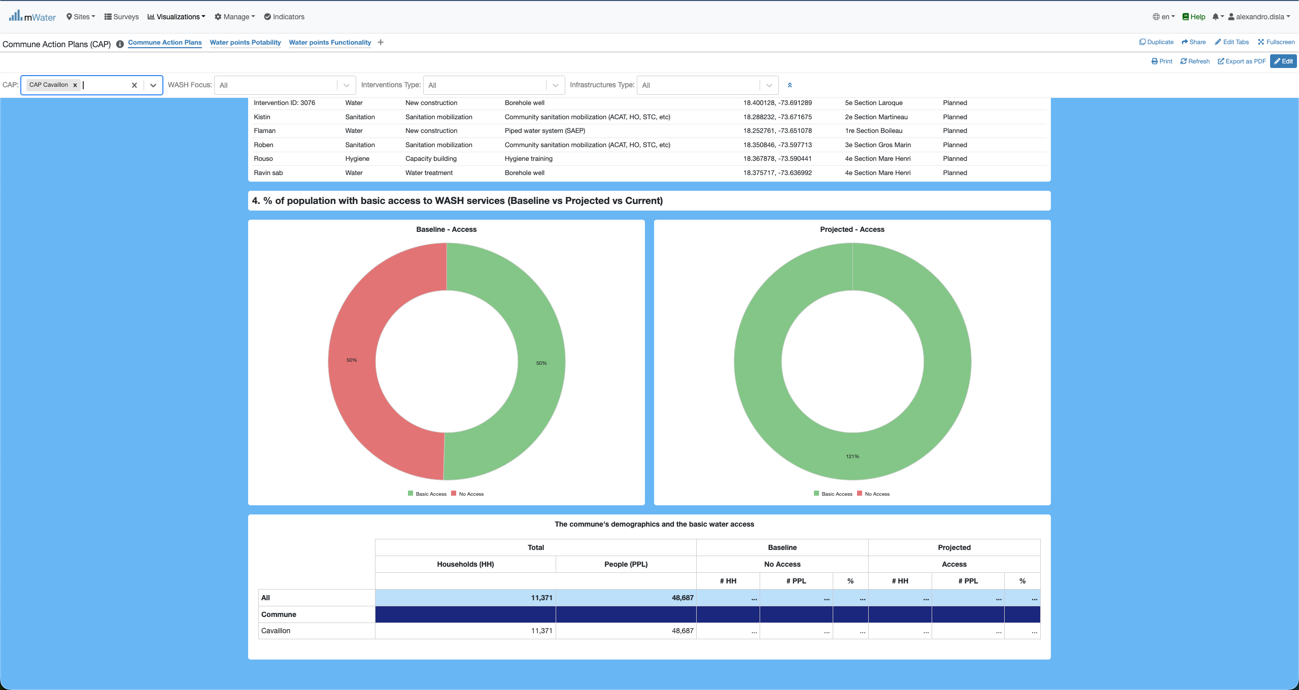
Graphiques beignets et données démographiques

Slide 27
Export

Slide 28
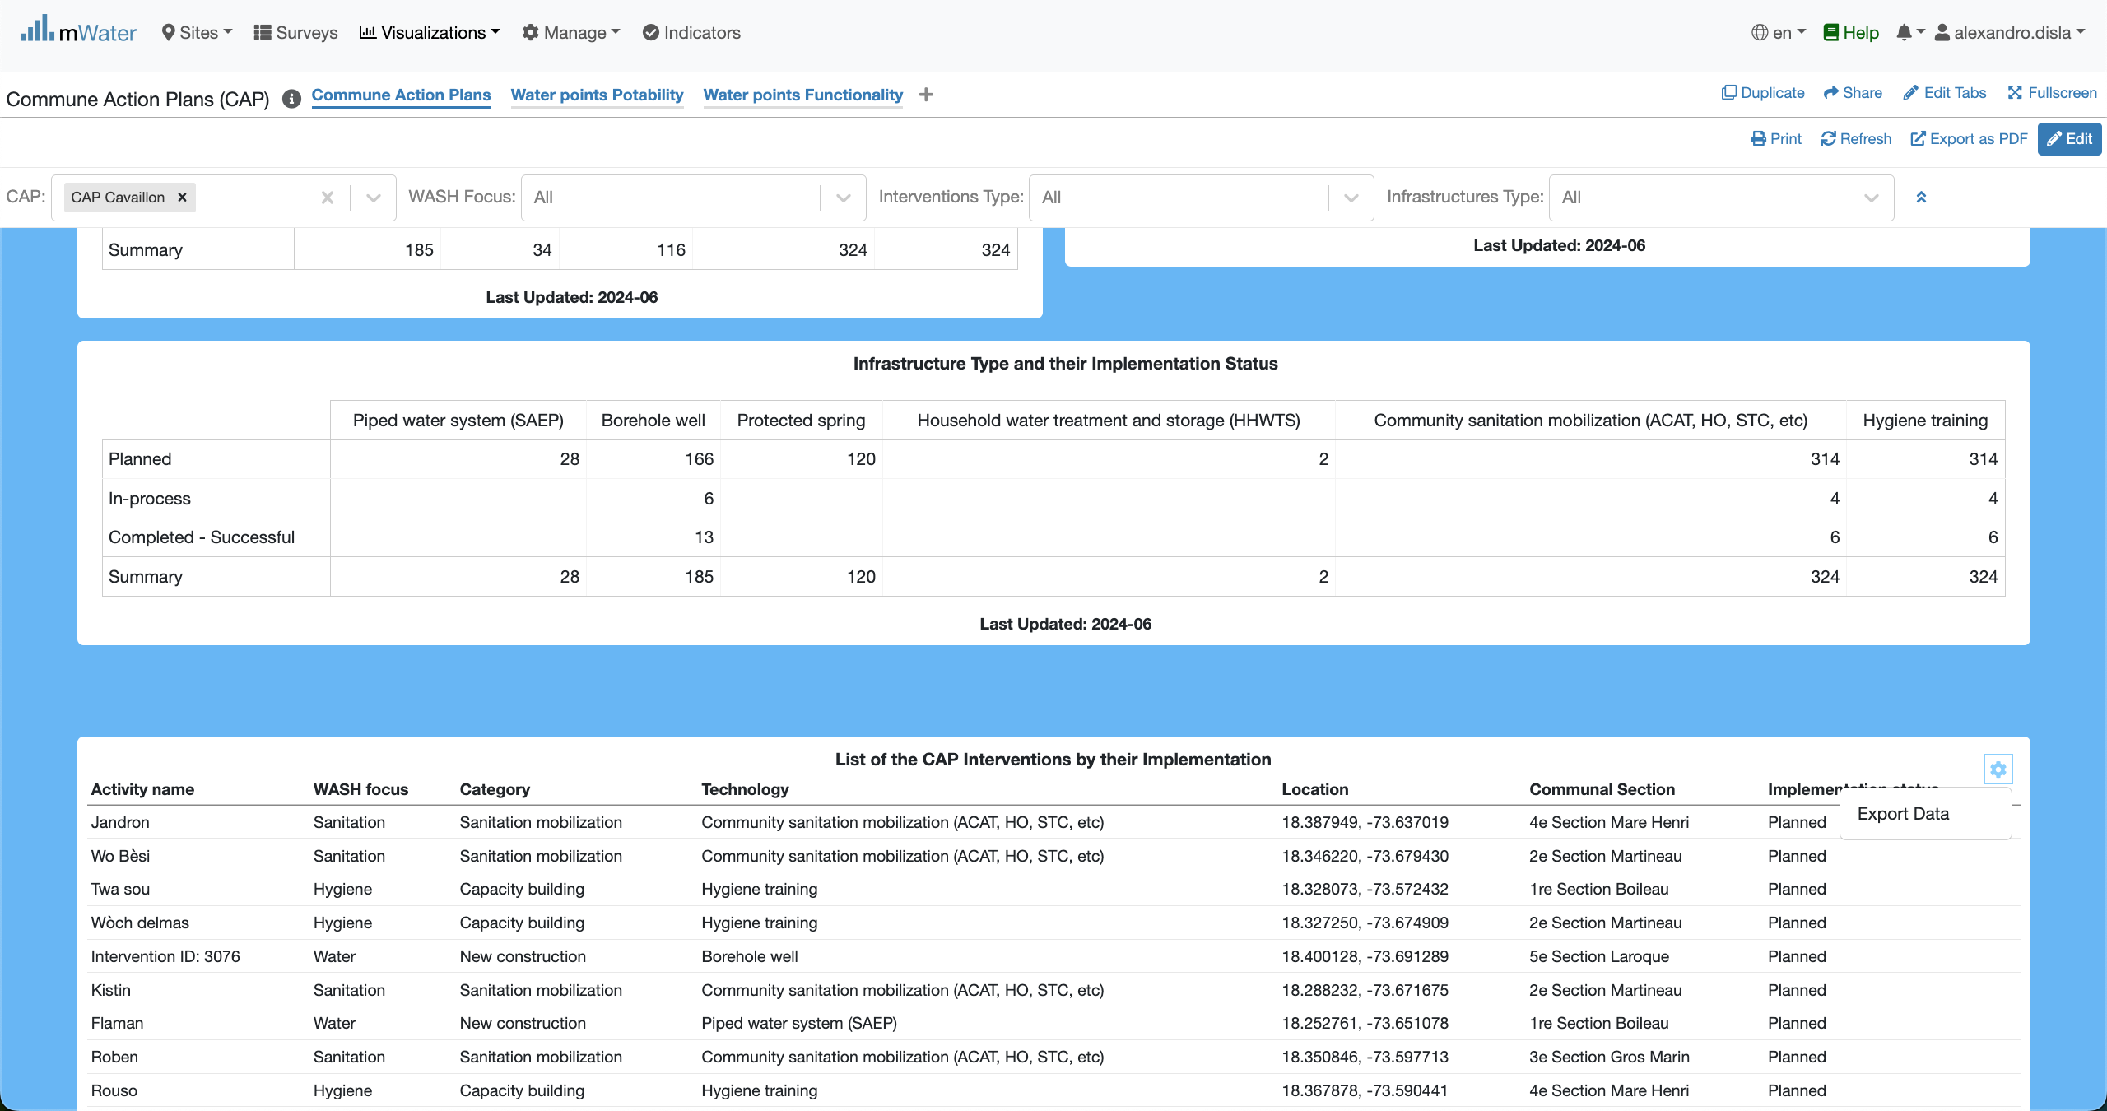
Vous pouvez exporter un tableau
Vous pouvez maintenant cliquer sur le bouton d'exportation des données pour passer à l'étape finale suivante.

Slide 29
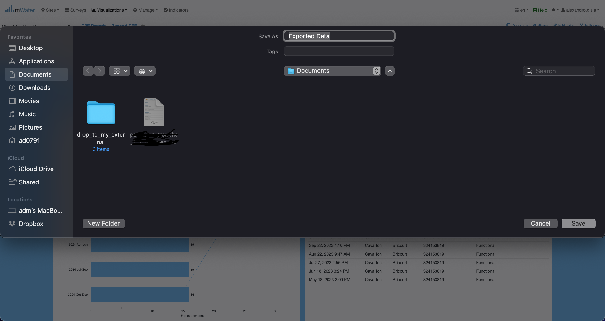
Vous pouvez exporter un tableau
Comme j'utilise un macos, il se peut que votre interface soit différente. Votre interface peut être différente. Vous pouvez modifier le nom de la table d'exportation comme bon vous semble. Ensuite, vous pouvez choisir d'annuler ou d'enregistrer le document. Par défaut, sous macos, le document (feuille de calcul) est enregistré dans le dossier Documents.

Slide 30
Autres options d'exportation
L'impression (print) et l'exportation au format pdf sont les deux méthodes standard pour exporter les résultats de la console au format pdf. Cependant, l'exportation au format pdf est recommandée en raison de son efficacité.
N'oubliez pas que les filtres rapides doivent être actifs. Pour que la console affiche les résultats.

Slide 31
Merci !!!
N'HÉSITEZ PAS À ME CONTACTER PAR :
Email / alexandro.disla@hanwash.org
Whatsap ou Mobile / +50941483700

